Slide 1
XANGAI
上海
Cidade global

Slide 2
Estatísticas
20 milhões de habitantes
Homens representam 51,4% da população
Mulheres representam 48,6% da população
Estrangeiros: 133.340 (dados de 2007)
Esperança média de vida: 80 anos (dados de 2006)
Localizada na Costa Central da China Oriental, a leste do Mar da China Oriental, a cidade está dividida pelo rio Huangpu

Slide 3
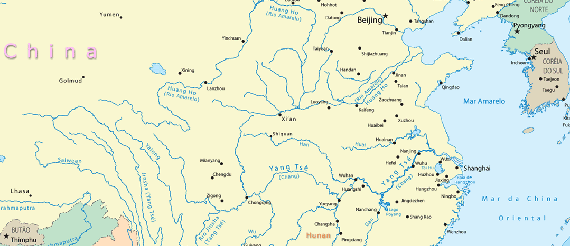
Localização no Mapa Mundo

Slide 4
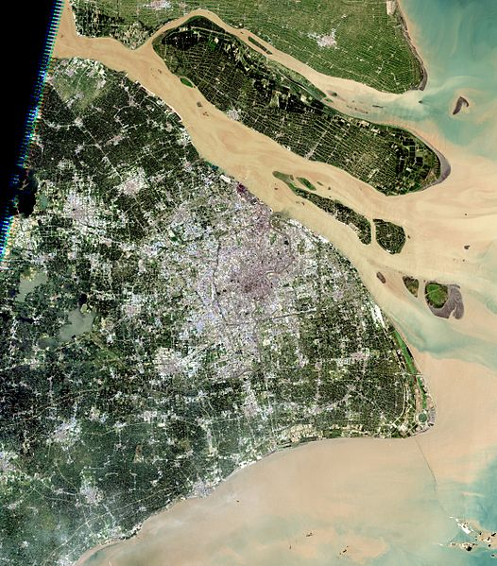
Densidade populacional

Slide 5
Xangai é uma cidade desenvolvida a nível mundial
Principalmente porque :
Tornou-se uma cidade global a partir de 1999 em diante.
2005- Xangai tornou-se o maior porto de carga do mundo
É o terminal mais movimentado do mundo subiu 2,5%, chegando a 32.5 milhões, mas as cargas equivalem-se ao índice de 2011, com 502 milhões de toneladas movimentadas.
Lucros : 4,2% e alcançando US$ 773 milhões divulgados.
O Porto de Xangai é 41% tem posse do governo, com 24% pertencentes ao China Merchants Group, sediado em Hong Kong.
Fonte: Lloyd’s Loading List

Slide 6
Factores de uma cidade global
Desenvolvimento económico com o propósito de se inserir na economia mundial como uma chave para o mercado globalizado.
- Destaca-se por : Um distrito comercial e de negócios (CBD), regulamentação de zoneamento comercial e industrial de grande escala, aeroporto internacional, múltiplos núcleos urbanos, edifícios corporativos e de serviços nacionais, extensos sistemas de transporte público e a alta densidade populacional.
- Como consequência desde processo, cidade de Xangai apresenta hoje cinco grandes sectores diferenciados:
a) o centro histórico e tradicional,
b) as áreas de expansão XIX
c) a expansão da cidade durante a primeira metade do século XX
d) por último, os planos e estratégias em torno da criação de cidades satélites, desde os princípios dos anos 80.

Slide 7
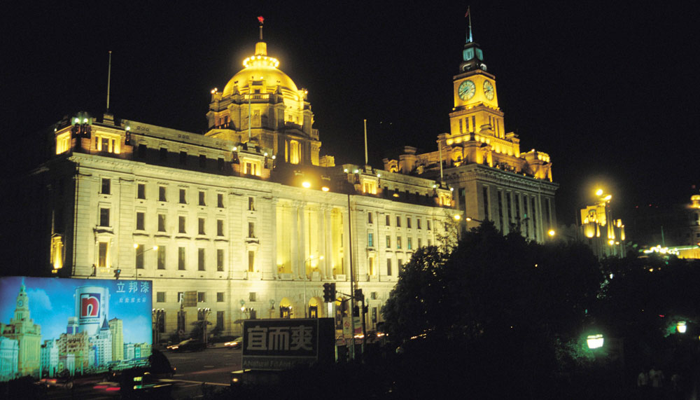
Xangai - Metrópole Chinesa

Slide 8
Características de uma cidade global
Uma cidade central orientada por sectores de serviços, noves cidades-chaves descentralizadas como centro administrativo, seis povoados pequenos e seiscentos bairros ou vilas na região periurbana, que permitem recanalizar o crescimento populacional e atender aos problemas detectados no centro histórico da cidade.
Como resultado, apresenta um cenário urbano heterogénico e diversificado seguindo a origem histórica de cada sector: centro tradicional chinês.
Sistema policêntrico sobre a reorganização da estrutura regional com a criação de novas cidade e povoados satélites, com alguns núcleos urbanos da arquitectura europeia.

Slide 9
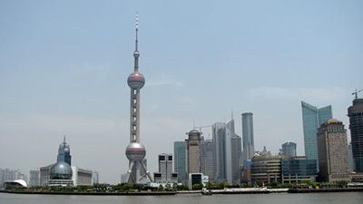
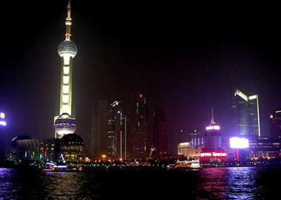
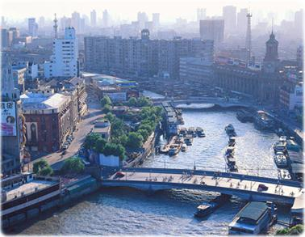
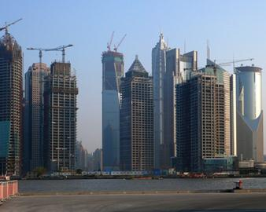
Xangai uma das cidades gama

